Slide 1
Pronóstico de la Demanda para Productos de Vida Útil Corta, en la categoría de líquidos, en una Empresa B2B de Derivados Lácteos
Cano, Andrés
Meneses, Andrés
Reales, Jhonattan

Slide 2
CONTEXTO
La empresa objeto de estudio es una compañía B2B que comercializa productos lácteos, entre ellos una categoría crítica de productos líquidos con vida útil corta. Debido a la naturaleza perecedera de estos productos, la sincronización entre la producción, el despacho y la demanda real es esencial para evitar pérdidas por vencimiento o por falta de disponibilidad en los puntos de distribución
Problema Principal
Desarrollar un modelo predictivo de demanda que permita superar el 65% de asertividad semanal en la categoría de productos líquidos, utilizando técnicas de Machine Learning y series de tiempo en un horizonte de 6 meses.
Analizar patrones históricos de pedidos y envíos.
Incorporar variables externas que impactan la demanda (festivos, quincenas, etc.).
Evaluar modelos de predicción tradicionales y de aprendizaje automático para 26 SKU que componen todo el portafolio de la categoría líquidos.
Automatizar la generación de pronósticos semanales.
¿Es posible superar el 65% de asertividad semanal del forecast en la categoría de líquidos en 6 meses aplicando modelos de series de tiempo y/o machine learning para modelar patrones de compra del cliente?
Análisis del Problema
Objetivo General
Objetivos Específicos
Pregunta SMART
Actualmente, la empresa enfrenta dificultades para predecir la demanda real de los productos líquidos, lo cual genera:
Exceso de inventario y deterioro de producto.
Faltantes en puntos de venta que derivan en venta perdida.
Ineficiencia en la logística de abastecimiento y distribución.

Slide 3

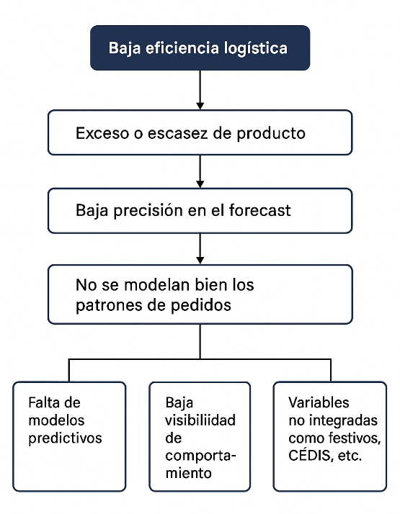
ÁRBOL DEL PROBLEMA

Slide 4
MÉTODOLOGIA
1. EDA
Carga y Limpieza de Datos
2. Clasificar Demanda
Usando CoV e Intermitencia, se clasifica el tipo de demanda como: Errática, Irregular, Uneven, Smooth, entre otros, para 26 SKU
3. Asignación de Modelos por tipo de demanda
Para optimizar el proceso, se asigna a cada SKU un subconjunto de modelos aplicables
4. Corrección Outliers
5. Evaluación de Modelos Predictivos
Corrección de outliers para cada SKU (valores fuera de 2 desviaciones estándar se reemplazan por los límites).
Se identifican mejores modelos de predicción diaria y luego semanal por SKU.
6. Resumen y Visualización de Resultados
Visualización de series de tiempo
Resumen final con gráfico por serie de tiempo, mejor modelo y métrica de error.

Slide 5
MODELOS Y PROTOCOLOS USADOS

Slide 6
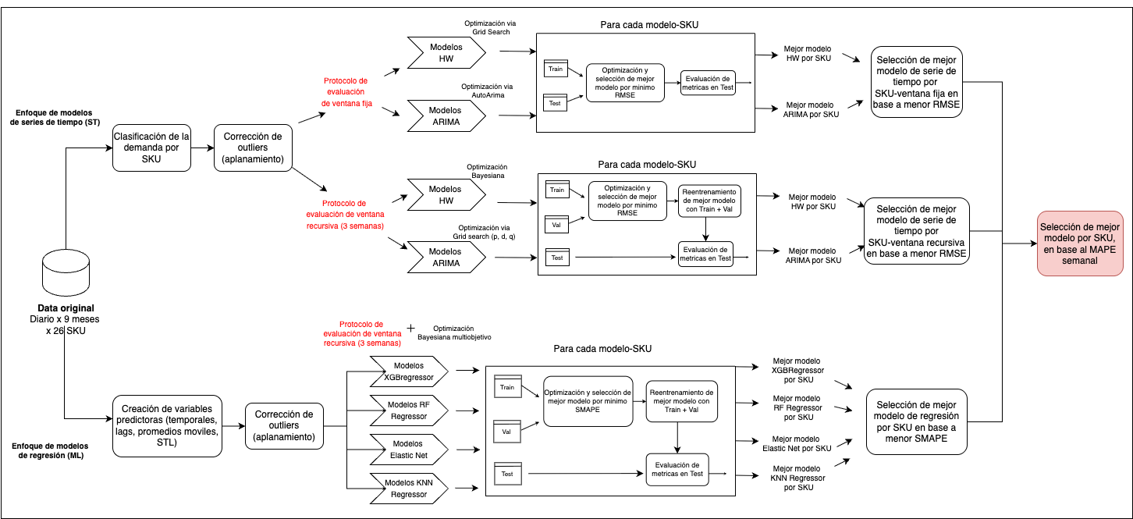
MODELOS Y PROTOCOLOS USADOS

Slide 7
RESULTADOS AGREADOS POR SEMANA SEGÚN PROTOCOLO
Producto | Forecast (Und) | Pedidos (Und) | WMAPE | MAPE % | Bias %
Regresores | 919,161 | 915,461 | 27% | 0% | 17%
Ventana Fija ST | 901,294 | 915,461 | 24% | 2% | 16%
Ventana Recursiva ST | 971,016 | 915,461 | 38% | 6% | 24%

Slide 8
RESULTADOS AGREGADOS POR SEMANA POR SKU

Slide 9
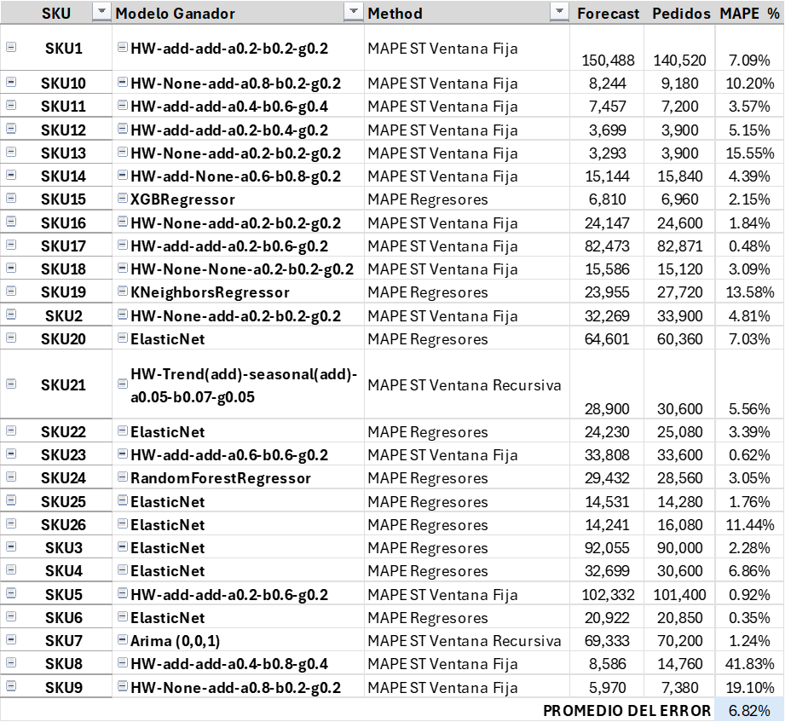
RESULTADOS COMBINANDO MODELOS POR MEJOR ERROR PARA TODO EL PORTAFOLIO DE LIQUIDOS

Slide 10
SIMULACIÓN DEL IMPACTO DEL MODELO
Asumiendo un escenario de “underforecasting” donde el forecast es mucho menor que la demanda, se plantea el siguiente ejercicio como potencial impacto al proceso de todo el portafolio de líquidos en términos de ingresos por ventas:
Si de 154 de unidades en pedidos por semana, el forecast solo fue de 100 (Error 35% - Error Actual), estan en riesgo 54 unidades facturables. Considerando un precio de $100 por SKU se estarían dejando de facturar $5.400. Sin embargo, si se tiene un modelo con el 7% de error, es decir, 7 unidades en riesgo de facturación, se estarían dejando de facturar $700. Al comparar $5.400 del escenario actual vs $700 con los pronósticos generados en este estudio, se puede observar que hay una reducción de la pérdida de ingresos por ventas de alrededor el 87%.
Por otro lado, en un escenario de “Overforecasting” donde el forecast supera la demanda se tiene la siguiente simulación:
Para un forecast de 100 unidades vs pedidos de 74 unidades (Error 35% - Error Actual) se tienen en potencial riesgo de producto fecha corta alrededor de 26 unidades que si se asume un costo de $10 se podria estar hablando de una baja de $260. Sin embargo, si se tiene un error del 7%, alrededor de 7 unidades en riesgo de esta por fuera de la política de recibo del cliente y por ende un riesgo de baja para la compañía se estaría habalndo de solo una potencial perdida de $70. Lo anterior significa una reducción del 73% del riesgo de dar de baja inventario.

Slide 11
Se desarrolló e implementó un enfoque híbrido de pronóstico que combina modelos estadísticos clásicos y modelos de aprendizaje automático, ajustado a la naturaleza irregular de la demanda de productos líquidos perecederos.
El sistema de clasificación de demanda y selección automatizada de modelos por SKU permitió alcanzar un MAPE promedio de 6.82%, superando el objetivo de negocio establecido.
Existe una potencial mejora en la reducción en la perdida de ingresos por ventas en escenarios de underforecasting del 87%.
El modelo Holt-Winters fue el más recurrente, pero se comprobó que modelos como ElasticNet y XGBoost también ofrecen excelentes resultados en ciertos casos. La arquitectura construida es escalable y transferible a otras categorías de producto o entornos de demanda.
Se recomienda integrar este pipeline al proceso semanal de pronóstico de la empresa, y en fases futuras evaluar el uso de modelos más complejos como Prophet, Croston y redes LSTM para capturar demanda errática o altamente dependiente de factores externos.
CONCLUSIONES Y RECOMENDACIONES
Notes:
Fase: Prepare for Implementation
Ubicación en ASUM-DM: Analyze-Design-Configure & Build → Prepare for Implementation
Esta actividad marca el inicio formal de la ejecución del proyecto analítico, asegurando que todos los componentes —humanos, técnicos y organizativos— estén alineados y listos para avanzar. Su foco está en la planificación detallada, la definición de expectativas, y la configuración del equipo y recursos necesarios para la implementación.
Tareas Clave
Liaise with Sales and Review Project Details
Objetivo: Realizar una reunión con el equipo de ventas para alinear expectativas del cliente, supuestos clave, personalidades involucradas y puntos de apalancamiento.
Valor: Facilita la comprensión profunda del cliente y previene malentendidos en etapas posteriores.
Roles clave:
Data Scientist
Enterprise Architect
SPSS Project Manager
Identify Resources
Objetivo: Identificar los recursos adecuados —humanos, tecnológicos y financieros— que serán necesarios durante la implementación.
Valor: Permite asegurar que el equipo esté completo y disponible para el éxito del proyecto desde el inicio.
Rol responsable:
SPSS Project Manager
Roles Involucrados y sus Aportes
Data Scientist / Data Miner
Traduce los objetivos del negocio en soluciones analíticas.
Construye y evalúa modelos.
Colabora en las pruebas y despliegue de la solución.
Enterprise Architect
Diseña y valida la infraestructura técnica.
Instala y configura IBM SPSS.
Integra la solución con otros sistemas y ambientes.
SPSS Project Manager
Coordina el proyecto de principio a fin.
Supervisa planificación, recursos, tiempos, costos y riesgos.
Es el puente entre stakeholders, ventas y equipo técnico.
Importancia de “Prepare for Implementation”
Establece las bases organizativas y técnicas para el proyecto.
Permite una transición fluida entre la planificación y la ejecución.
Reduce el riesgo de fallos por falta de claridad, recursos o coordinación.
Alinea a todas las partes involucradas, asegurando transparencia y control desde el inicio.

